Slide 2
استخدام الموارد الطبيعية

Slide 3
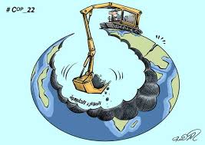

Slide 4
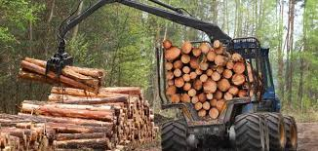
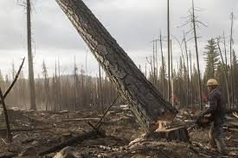
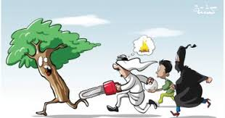

Slide 5
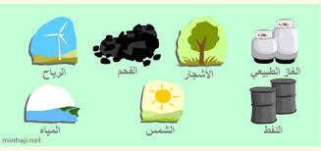

Slide 6
تجدنا في جوجل

Slide 7
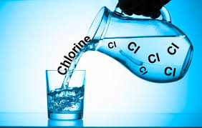
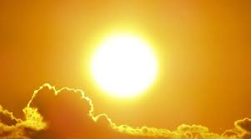
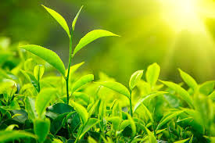
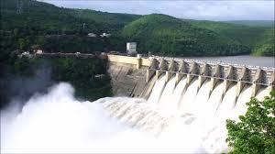
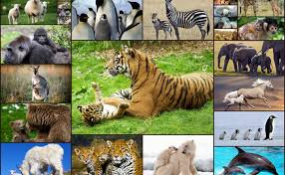

Slide 10
الخلاصة

Slide 11
اختبر نفسي
صنف الموارد التي حصلت عليها من إجابة السؤال السابق على متجددة و غير متجددة
2
عدد بعض الموارد الطبيعية
1
المتجددة : ماء ، شمس ، رياح ، الأشجار
الغير متجددة: الغاز الطبيعي ، النفط ، الفحم

